Slide 1
MÔ HÌNH THAM CHIẾU OSI 7 TẦNG
CÔNG NGHỆ MẠNG MÁY TÍNH
GV: TS Phùng Thế Bảo
Khoa CNTT – ĐH TĐN

Slide 2
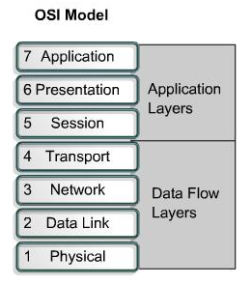
OSI – OPEN SYSTEMS INTERCONNECTION
Lý do hình thành: Sự gia tăng mạnh mẽ về số lượng và kích thước mạng dẫn đến hiện tượng bất tương thích giữa các mạng.
Ưu điểm của mô hình OSI:
  Giảm độ phức tạp
  Chuẩn hóa các giao tiếp
  Đảm bảo liên kết hoạt động
  Đơn giản việc dạy và học

Slide 3
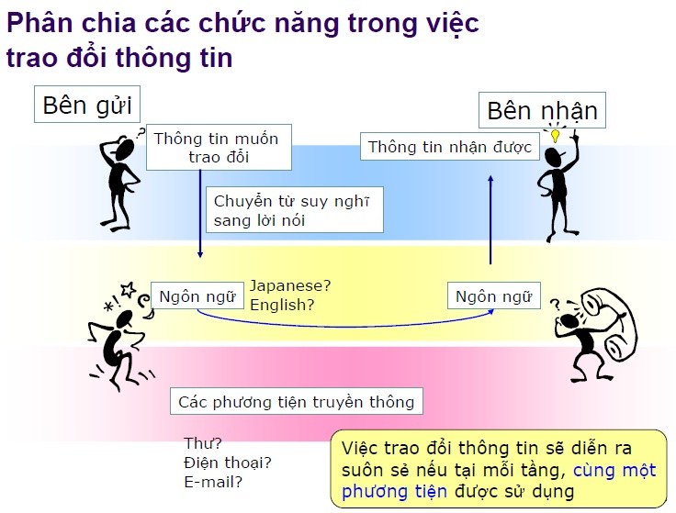

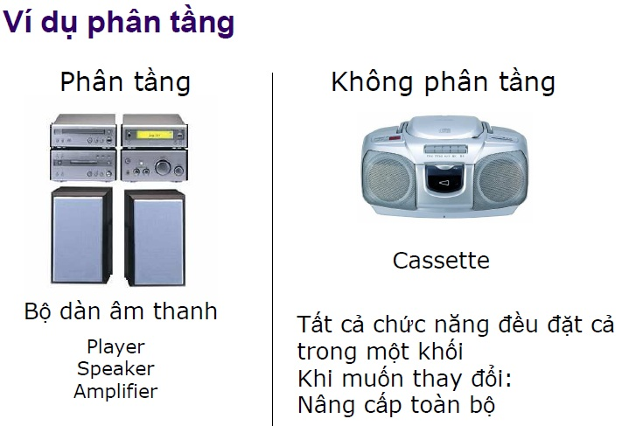
KIẾN TRÚC PHÂN TẦNG – VÌ SAO?

Slide 4
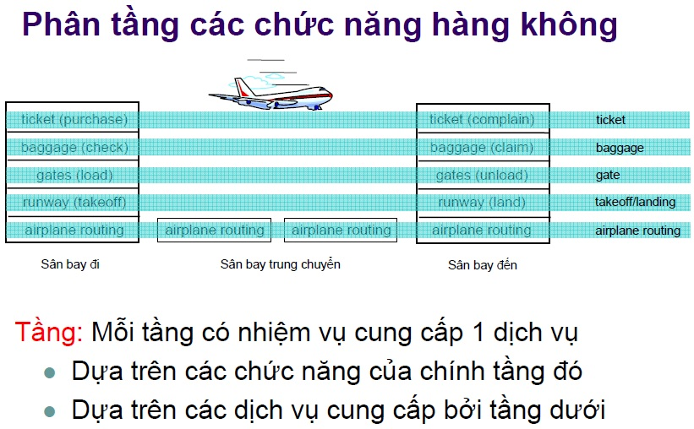
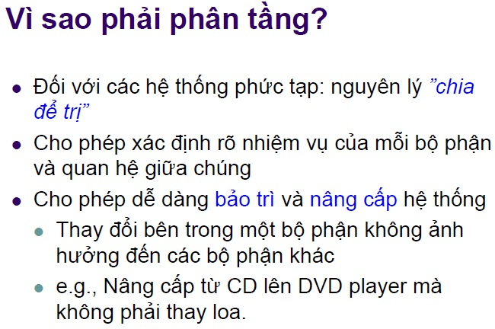
KIẾN TRÚC PHÂN TẦNG – VÌ SAO?

Slide 5
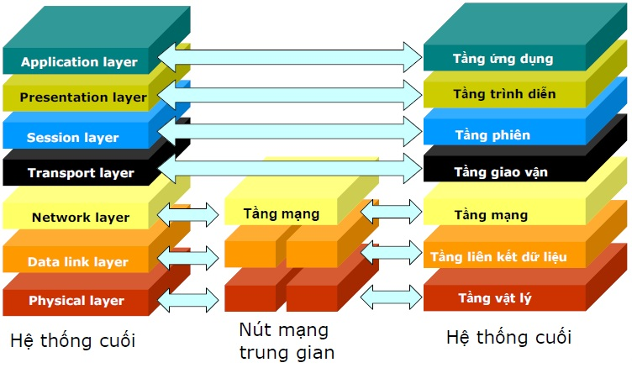
MÔ HÌNH OSI

Slide 6
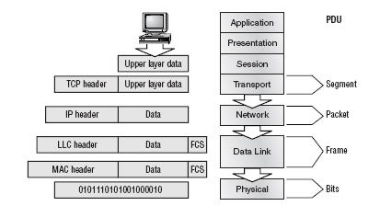
MÔ HÌNH OSI
Đóng gói dữ liệu trên mạng

Slide 7
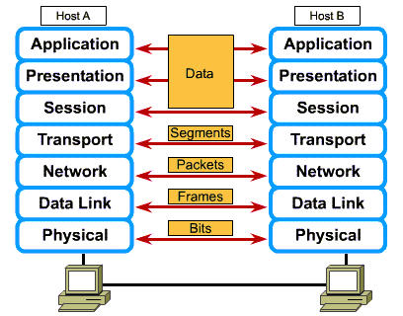
MÔ HÌNH OSI

Slide 8
MÔ HÌNH OSI
  Truyền dẫn nhị phân
  Dây, đầu nối, điện áp
  Tốc độ truyền dữ liệu
  Phương tiện truyền dẫn
  Chế độ truyền dẫn (simplex, half-duplex, full-duplex)

Slide 9
MÔ HÌNH OSI
Điều khiển liên kết, truy xuất đường truyền
Đóng Frame
Ghi địa chỉ vật lý
Điều khiển luồng
Kiểm soát lỗi, thông báo lỗi

Slide 10
MÔ HÌNH OSI
  Địa chỉ mạng và xác định đường đi tốt nhất
  Tin cậy
  Địa chỉ logic, topo mạng
  Định tuyến (tìm đường đi) cho gói tin

Slide 11
MÔ HÌNH OSI
  Kết nối end-to-end
  Vận chuyển giữa các host
  Vận chuyển tin cậy
  Thiết lập, duy trì, kết nối các mạch ảo
  Phát hiện lỗi, phục hồi thông tin và điều khiển luồng

Slide 12
MÔ HÌNH OSI
  Truyền thông liên host
  Thiết lập, quản lý và kết thúc các phiên giữa các ứng dụng

Slide 13
MÔ HÌNH OSI
  Trình bày dữ liệu
  Định dạng dữ liệu
  Cấu trúc dữ liệu
  Mã hóa
  Nén dữ liệu

Slide 14
MÔ HÌNH OSI
  Các quá trình mạng của ứng dụng
  Xác định giao diện giữa người sử dụng và môi trường OSI
  Cung cấp các dịch vụ mạng cho các ứng dụng như email, truyền file…

Slide 15
MÔ HÌNH OSI
Những lớp này chỉ tồn tại trong máy tính nguồn và máy tính đích

Slide 16
MÔ HÌNH OSI
Những lớp này quản lý thông tin di chuyển trong mạng LAN hoặc WAN giữa máy tính nguồn và máy tính đích

Slide 17
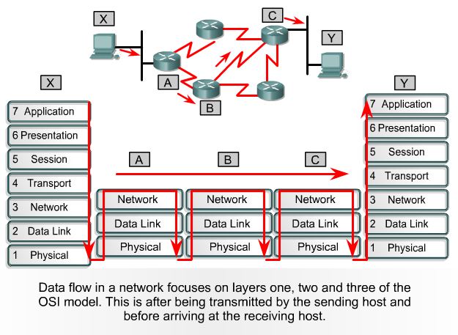
DÒNG DỮ LIỆU TRÊN MẠNG

Slide 18
Thank You for listening!
GV: TS Phùng Thế Bảo
Khoa CNTT – ĐH TĐN

